Slide 1
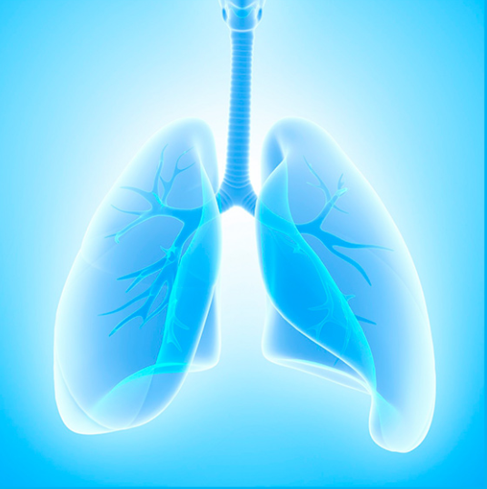
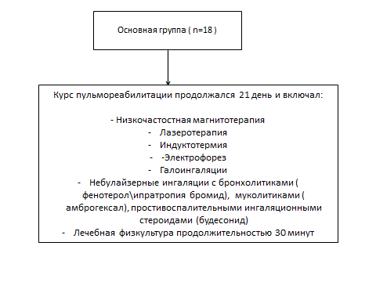
Особенности третьего этапа пульмонологической реабилитации пациентов с хронической бронхообструктивной патологией, перенесших коронавирусную пневмонию.
Т.А. Новикова 1, Н.Л. Шапорова 2, Т.В. Рубаник 1
1 Санкт-Петербургское государственное бюджетное учреждение здравоохранения «Городской консультативно - диагностический центр № 1», Санкт-Петербург, Российская Федерация.
2 Федеральное государственное бюджетное образовательное учреждение высшего образования «Первый Санкт-Петербургский государственный медицинский университет имени академика И.П. Павлова», Санкт-Петербург, Российская Федерация.
Адрес электронной почты: nov7at@yandex.ru . Источник финансирования: авторы заявляют об отсутствии внешнего финансирования при проведении исследования.
Цели:
Методы: в исследовании было включено 34 пациента среднего возраста 42±11,3 лет . Из них 21 человек –больные бронхиальной астмой и 13 человек- пациенты с ХОБЛ. Контрольная группа составила 18 человек
( 53%) и она получила курс пульмонологической реабилитации, сравнительная составила 16 человек ( 47%) , отказавшаяся по личным причинам от пульмонологической реабилитации.
Результаты:
В основной группе после реабилитации: 1. показатели крови достигли референсных значений.
2. индекс одышки по опроснику mMRS достоверно уменьшился в 1,34 раза .*
3. процент поражения легочной ткани снизился на 16% , пневмофиброз образовался лишь у 3 пациентов из 18.
4. наблюдался прирост ОФВ1 и ЖЕЛ в 1,57 раза.*
5. улучшились показатели гуморального иммунитета ( IgA увеличился достоверно в 1,83 раза*).
провести сравнительную динамику состояния пациентов до и после проведенной пульмонологической реабилитации.
оценить эффективность методов легочной реабилитации на амбулаторном этапе у пациентов с хронической бронхобструктивной патологией, перенесших коронавирусную пневмонию
рассмотреть исходы коронавирусной пневмонии у пациентов, которые отказались от легочной реабилитации по своему желанию.
Выводы:
Таким образом, применение данных методов пульмореабилитации оказало положительное влияние на респираторную систему пациентов с хронической бронхообструктивной патологией, перенесших COVID-19- ассоциированную пневмонию, и может быть рекомендовано к применению в рутинной практике на третьем амбулаторном этапе реабилитации.

